Slide 1
Evolutionary Art
Generazione di arte figurativa astratta mediante algoritmo genetico expression based

Slide 2
Algortimo Genetico
Nuova Generazione
Calcolo della
Fitness
Selezione
Crossover
Mutazione
Rendering delle Immagini
Generazione
Iniziale
Campionamento
Output
Normalizzazione
Quantizzazione
Saturazione

Slide 3
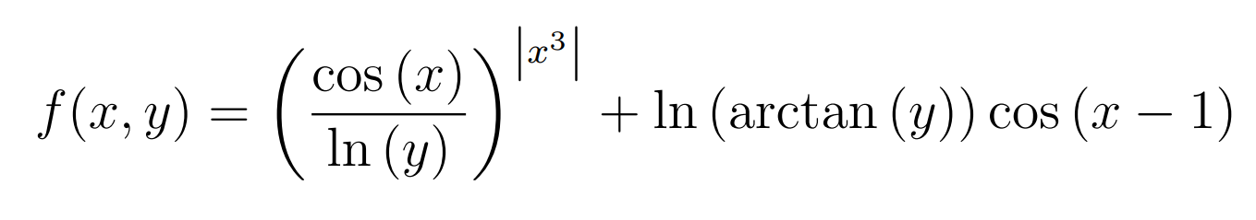
Espressioni
+
^
*
/
abs
ln
cos
Rappresentazione ad albero di una funzione di esempio, ottenuto scomponendo la funzione in funzioni elementari.
cos
ln
^
atan
-
x
y
x
3
y
x
1

Slide 4
Espressioni
A
B
C
D
E
E
F
G
H
I
J
K
L
M
N
E
O
P
E

Slide 5
Espressioni
A
∑
∏
∏
∏
2.45
sin
cos
log
0.5
sin
abs
1.5
div
0.9
E
F
G
H
I
J
K
L

Slide 6
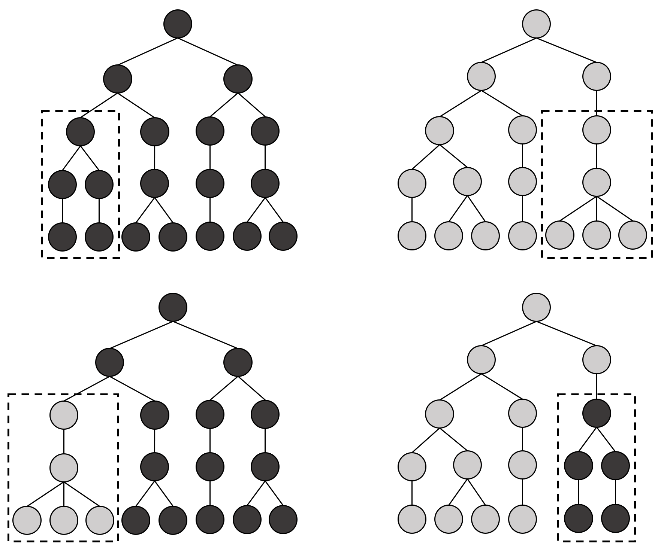
Crossover
Scambio di una coppia di rami di uguale lunghezza tra due genotipi espressione.
Semplice e di facile implementazione, ma può produrre due figli completamente diversi dai genitori.
L’utente può attivare o disattivare questo comportamento.

Slide 7
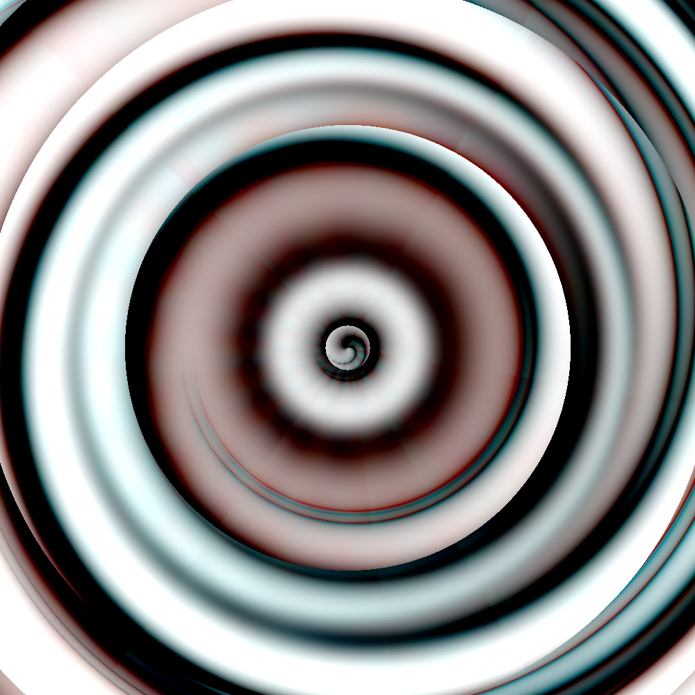

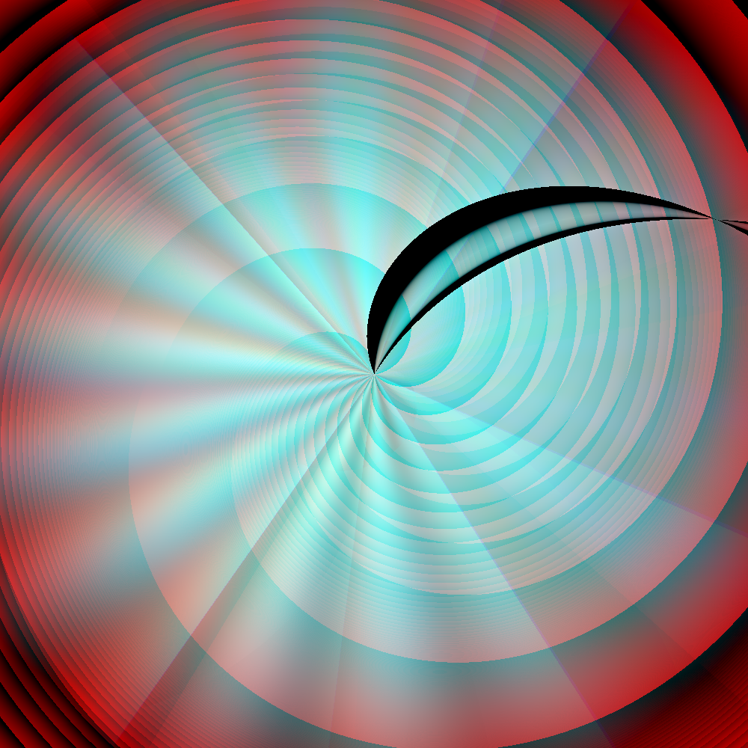
Mutazione Strutturale
Un ramo dell’albero viene cancellato e generato nuovamente da zero.
Modifica la struttura dell’espressione, modificando la ‘’forma’’ dell’immagine.
Imprevedibile: può portare a un’immagine simile, come a una completamente diversa.
Probabilità gestita dall’utente.

Slide 8
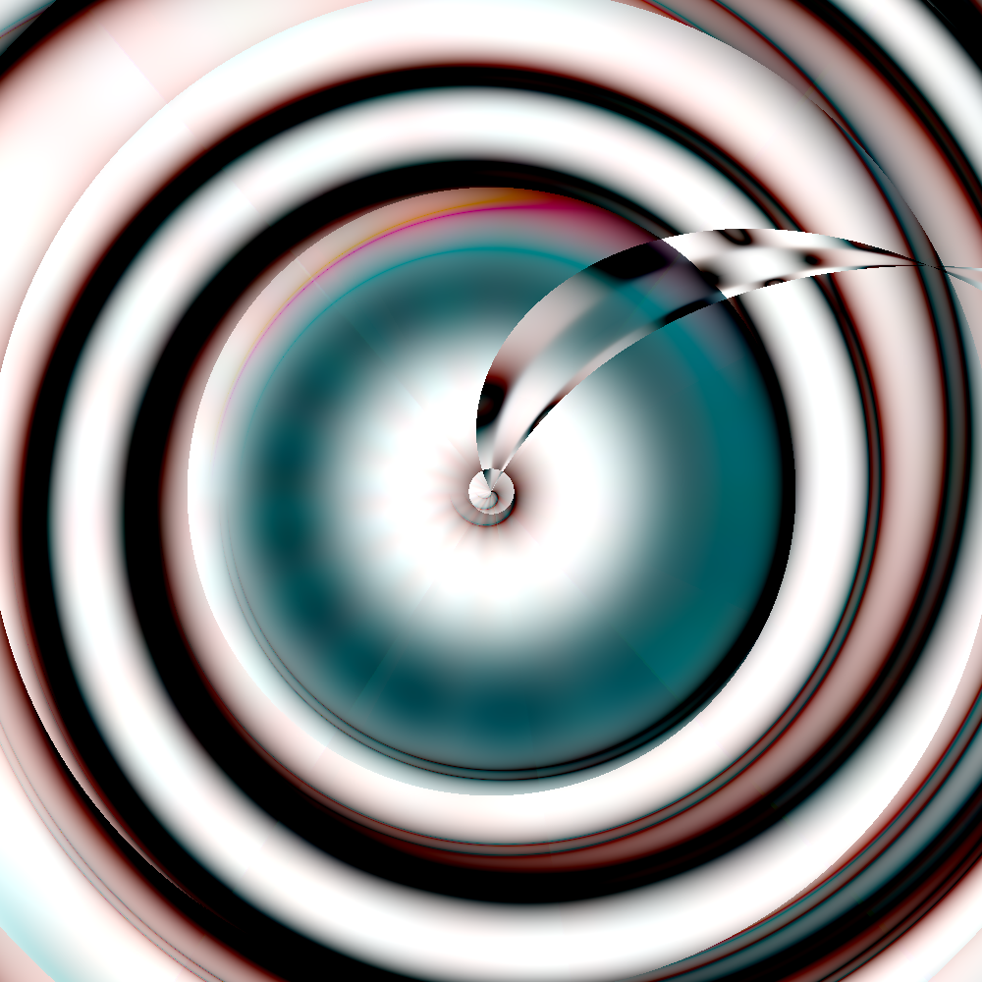
Mutazione dei Valori Costanti
I valori costanti all’interno dell’espressione subiscono una variazione, senza modificare la struttura dell’albero.
Produce piccole modifiche all’immagine, senza introdurre o rimuovere elementi al suo interno.
Entità della variazione e probabilità di mutazione decise dall’utente.

Slide 9
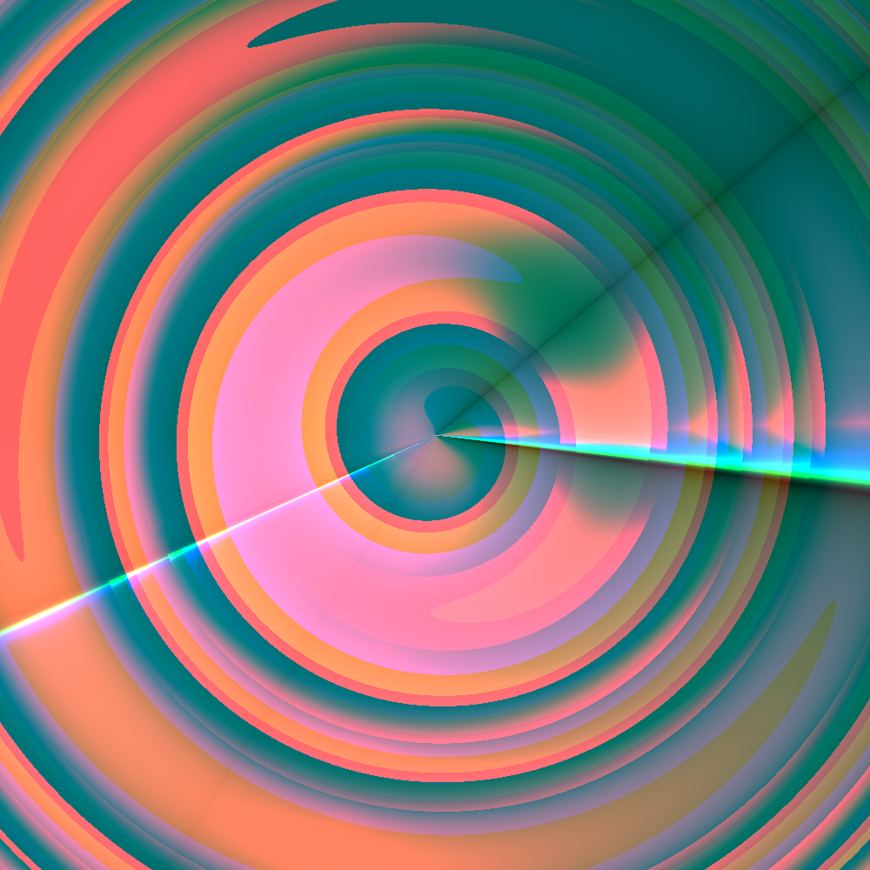
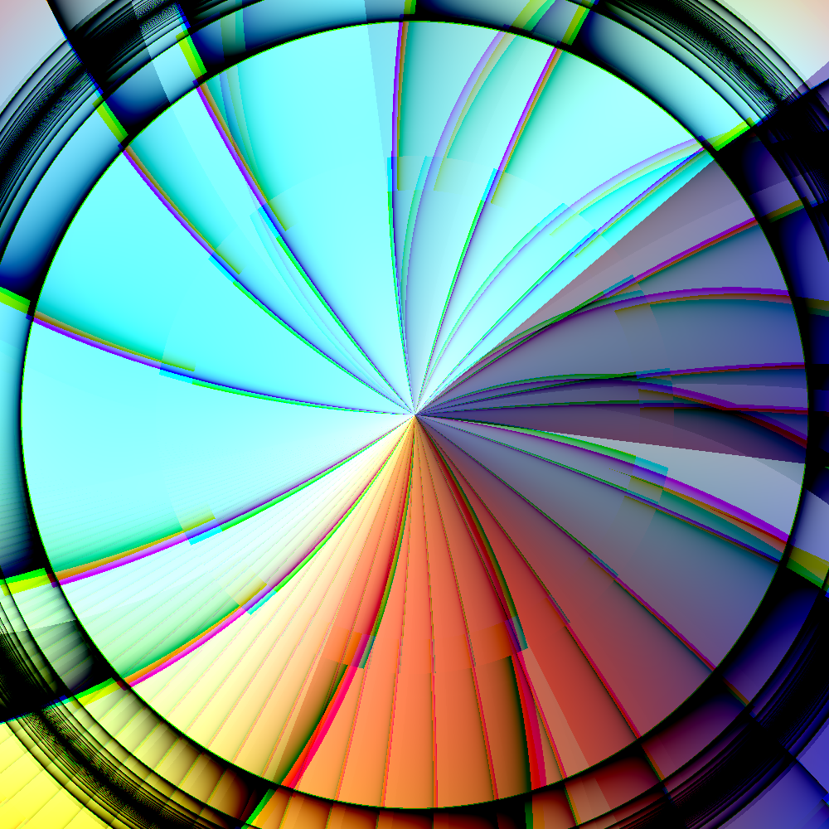
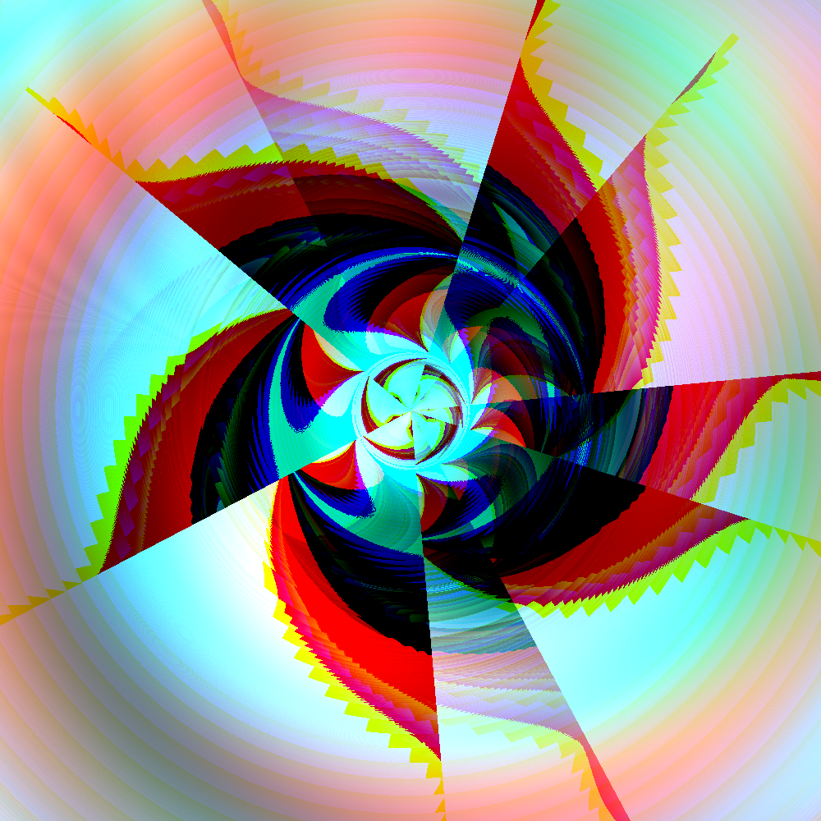
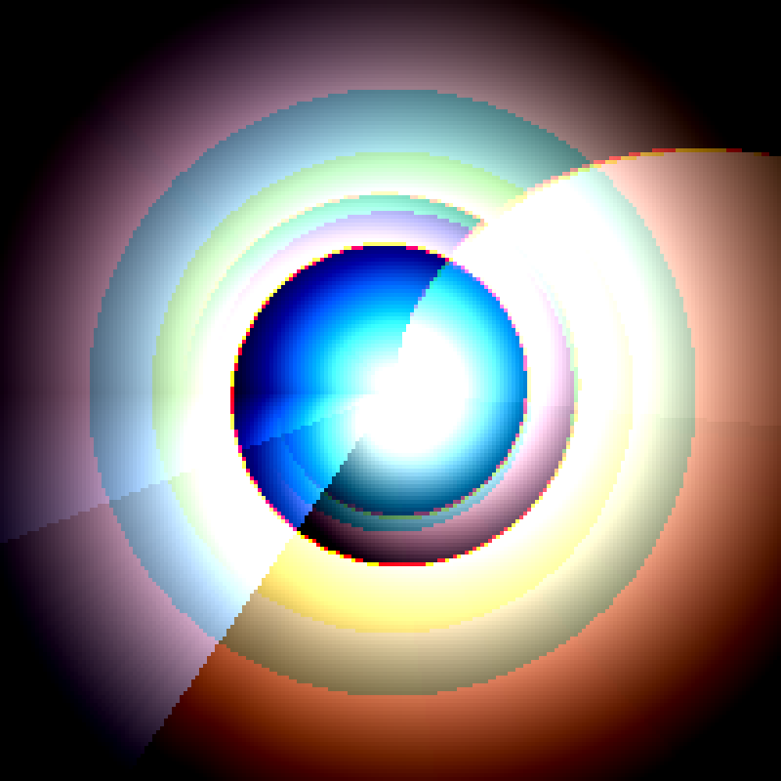
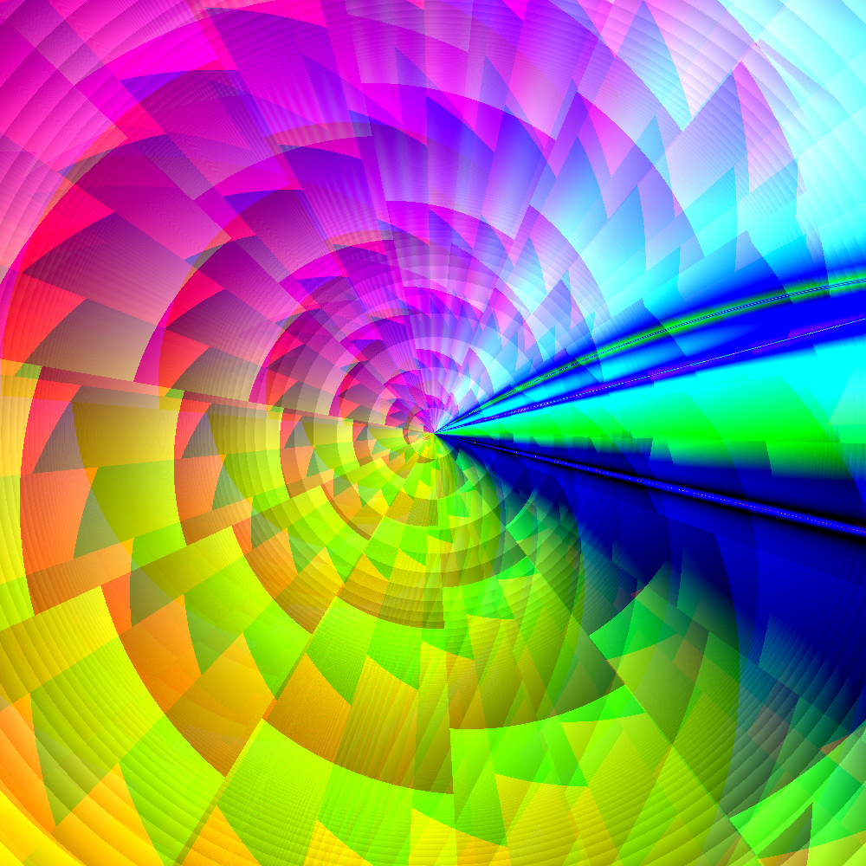
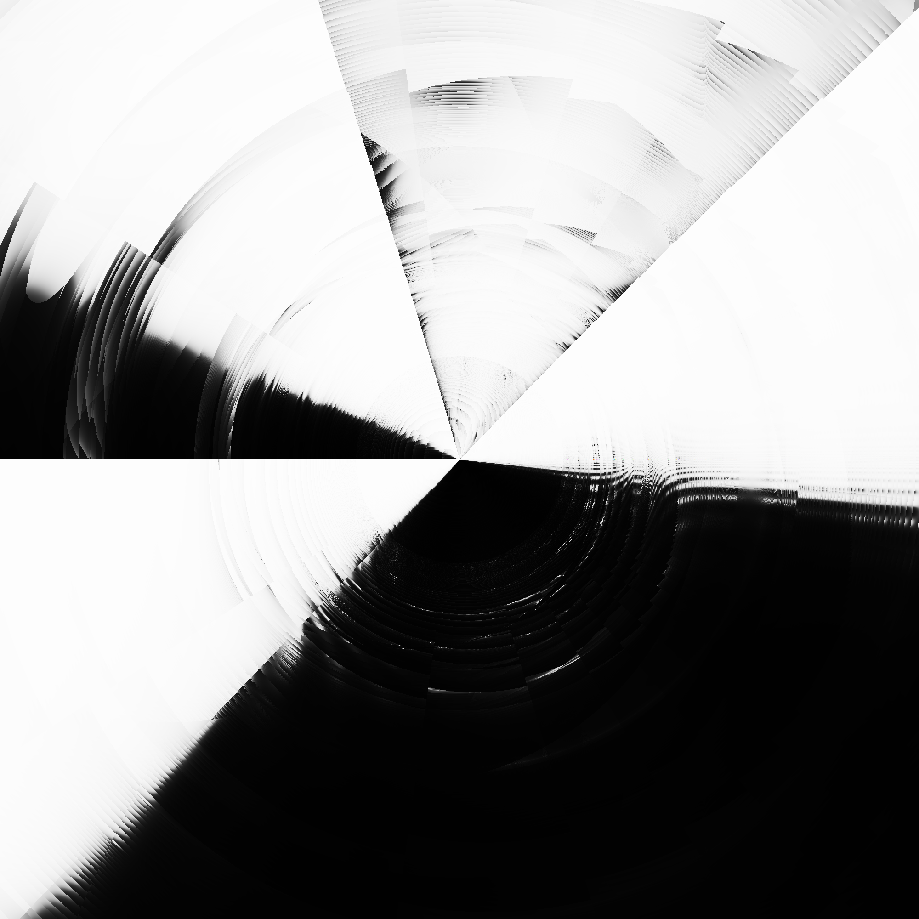
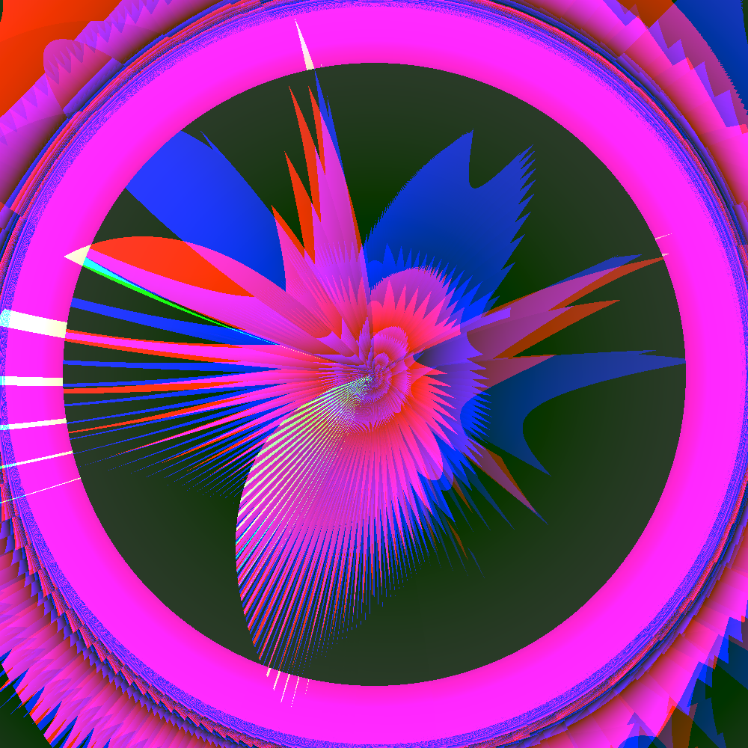
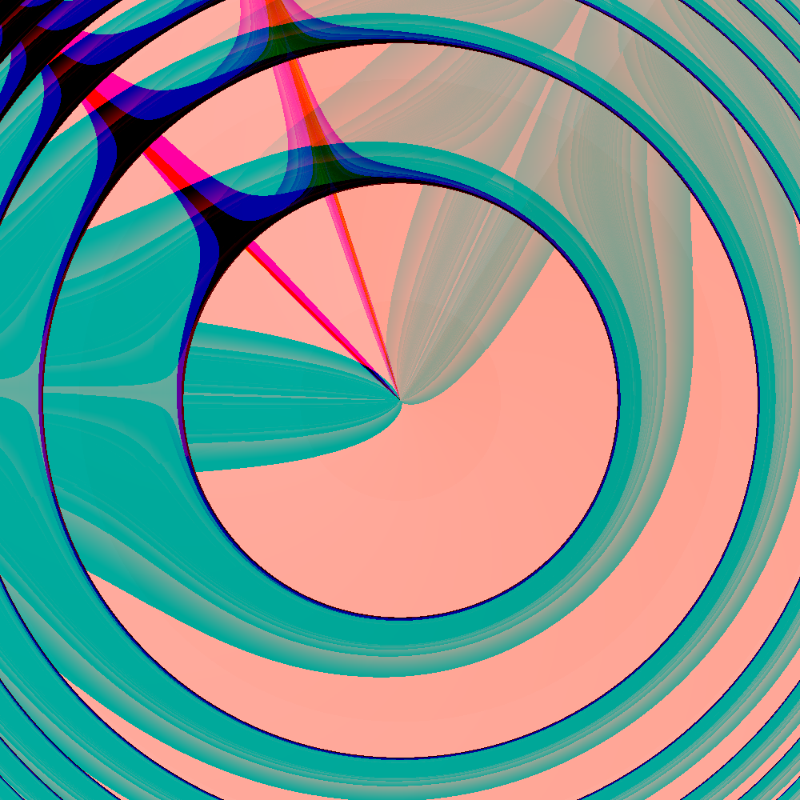
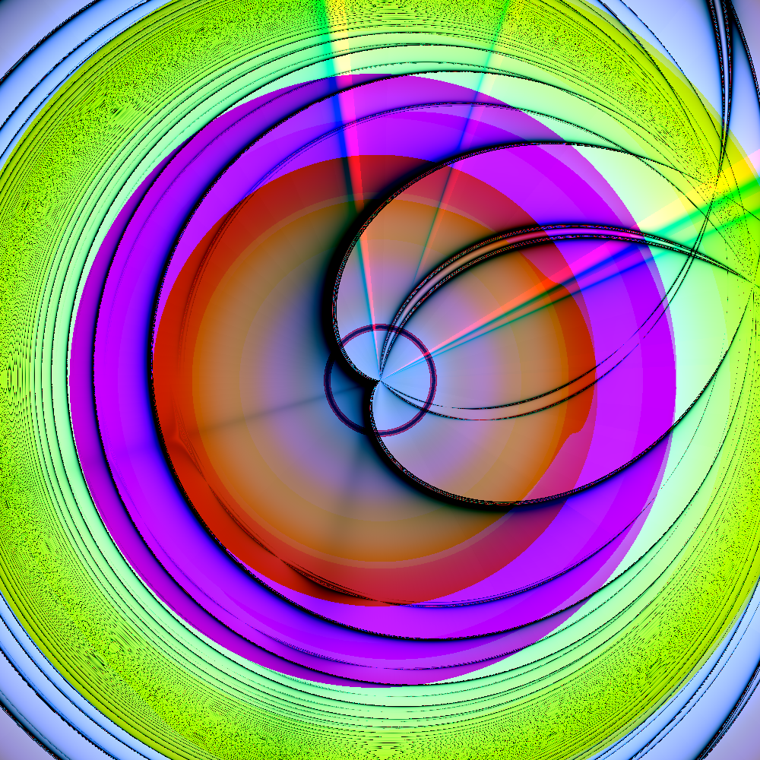
Alcuni Esempi

